Slide 1
Projet de réfection de voirie
Rue du Bemel

Slide 2
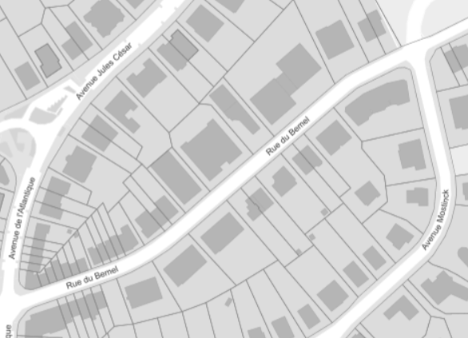
Contexte et Diagnostic

Slide 3
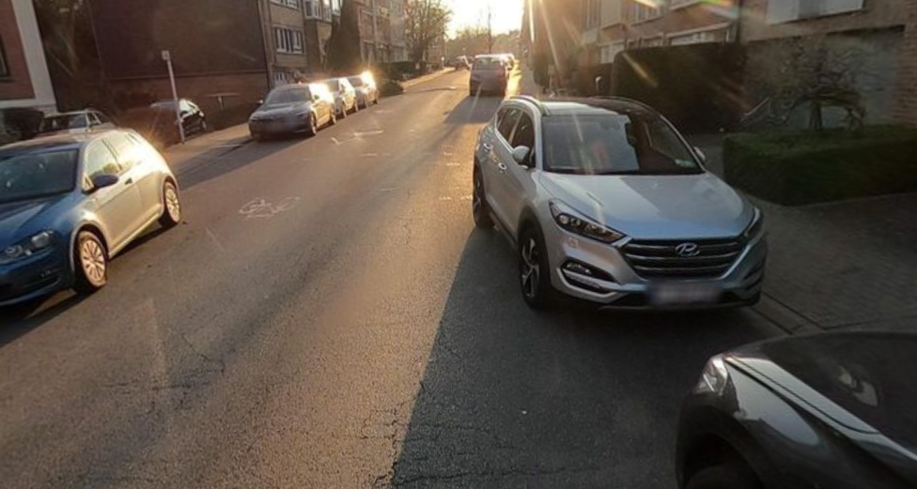
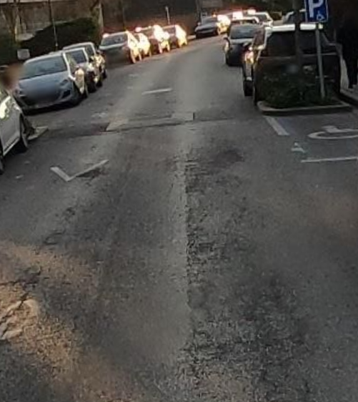
Situation existante

Slide 4
Enjeux identifiés Vétusté de la voirie Problème de sécurité

Slide 5
Objectifs du projet Amélioration du cadre de vie Sécurisation

Slide 6
Calendrier des travaux Planning prévisionnel - Phase communale - 16 au 28 février 2026 Impact sur le quotidien : - Plan de déviation - Accès riverains durant les travaux

Slide 7
Lien pour retrouver toutes les informations : https://www.woluwe1150.be/services-communaux/travaux-publics/projets-en-cours/

